Slide 1

Observables
By: Escobar Joel
1

Slide 2

¿Qué son los observables?
Los Observables en Angular son una implementación de la librería RxJS (Reactive Extensions for JavaScript). No siempre son asíncronos, ya que pueden ejecutar su lógica de manera sincrónica o asincrónica, dependiendo de cómo estén definidos.
Los Observables permiten manejar flujos de datos y eventos, ofreciendo una forma poderosa de trabajar con datos dinámicos y operaciones reactivas en Angular.
2

Slide 3

Angular usa Observables principalmente para manejar:
✅ Streams de datos en tiempo real (WebSockets).
✅ Interacción con el DOM (como eventos de usuario).
✅ Eventos y formularios reactivos.
✅ Peticiones HTTP con HttpClient.
3

Slide 4

Ventajas y Desventajas de los Observables en Angular
Ventajas
Manejo de datos asincrónicos (sincronicos también)
Operadores de RxJS
Cancelación de peticiones
Menor acoplamiento
Flexibilidad en el manejo de datos
4

Slide 5
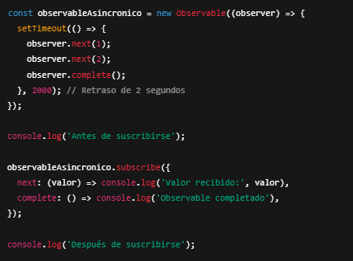
Manejo de datos asincrónicos
Los Observables permiten gestionar flujos de datos que ocurren en el futuro sin bloquear la ejecución del código.
Ejemplo de uso:
Capturar eventos del usuario como clics y entradas de teclado.
Realizar peticiones HTTP sin detener la aplicación mientras se espera la respuesta.
Recibir datos en tiempo real mediante WebSockets.
📌 Beneficio: No hay bloqueos en la ejecución y la aplicación sigue respondiendo mientras llegan los datos.
5

Slide 6
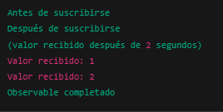
Manejo de datos asincrónicos
los valores aparecen después porque hay un retraso (setTimeout).
6

Slide 7
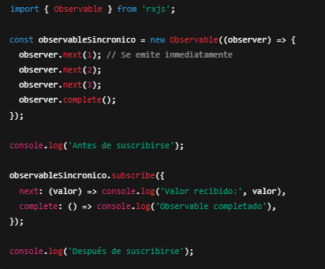
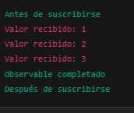
Manejo de datos sincronicos
Un Observable sincrónico es aquel que emite sus valores inmediatamente en el mismo ciclo de ejecución en que se suscribe.
Todo ocurre en el mismo ciclo de ejecución.
No hay retrasos ni procesos en segundo plano.
La ejecución es inmediata y bloqueante (hasta que el Observable termine).
7

Slide 8

RxJS
RxJS (Reactive Extensions for JavaScript) es una librería para manejar flujos de datos y eventos asíncronos de manera declarativa usando Observables y operadores.
Se usa en Angular y otras tecnologías para gestionar peticiones HTTP, eventos de usuario, WebSockets, temporizadores, y cualquier tipo de flujo de datos.
8

Slide 9

Operadores RxJS
La librería RxJS proporciona operadores para transformar, combinar y filtrar datos sin necesidad de modificar el código fuente del Observable.
Ejemplo:
Si solo queremos recibir datos de una API que cumplen con una condición:
9

Slide 10
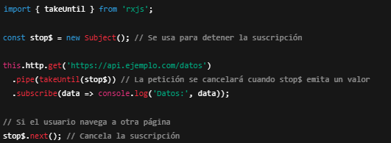
Cancelación de peticiones
Los Observables permiten cancelar peticiones en curso, evitando fugas de memoria y mejorando el rendimiento.
Se evita desperdiciar recursos en peticiones innecesarias.
10

Slide 11

Composición de flujos de datos
Podemos combinar varios flujos de datos de diferentes fuentes para simplificar la lógica del código.
Ejemplo: Si necesitamos primero obtener los datos de un usuario y luego sus pedidos:
Se reduce el anidamiento de callbacks y se mejora la legibilidad del código.
11

Slide 12
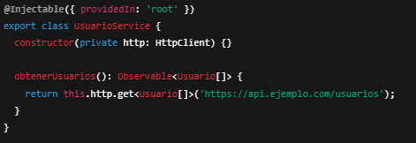
Menor acoplamiento
Al usar Observables, la lógica de obtención de datos queda separada del componente que los usa.
Ejemplo: Podemos definir un servicio que maneje las peticiones HTTP en lugar de hacerlo en cada componente:
12

Slide 13
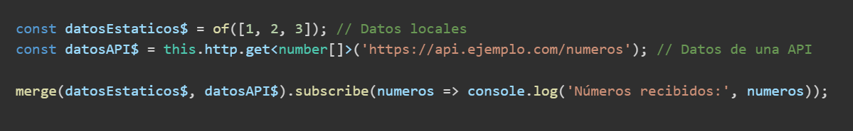
Flexibilidad en el manejo de datos
Los Observables permiten trabajar con cualquier tipo de flujo de datos, sean estáticos o dinámicos, sin importar el origen (HTTP, eventos, intervalos de tiempo, etc.).
Ejemplo: Podemos transformar datos de diferentes fuentes sin necesidad de modificar el código fuente del Observable:
Se pueden manejar datos de diferentes fuentes de manera unificada y flexible.
13

Slide 14

Operadores RxJS
Desventajas
Curva de aprendizaje pronunciada
Mayor complejidad en comparación con Promises
Posibles fugas de memoria
14

Slide 15

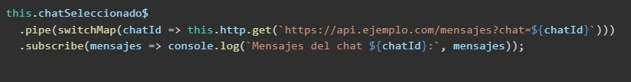
Curva de aprendizaje pronunciada
Imagina que un usuario entra a una aplicación de mensajería, donde cada vez que cambia de chat, se cargan los mensajes del nuevo contacto.
Usuario selecciona el Chat A → Se inicia una petición HTTP para cargar los mensajes.
Antes de que termine, cambia al Chat B → La petición anterior se cancela y solo se carga el Chat B.
❌ Implementación con mergeMap
✅ Implementación con switchMap
❌ Si el usuario cambia de chat rápidamente, todas las peticiones siguen ejecutándose.
❌ Se pueden mezclar respuestas de chats anteriores, mostrando mensajes del chat equivocado.
✔️ Si el usuario cambia de chat rápidamente, solo se carga el último chat seleccionado.
✔️ Se evitan respuestas innecesarias de chats que el usuario ya no está viendo.
Requiere entender bien los operadores de RxJS para aprovecharlos correctamente.
15

Slide 16
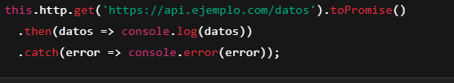
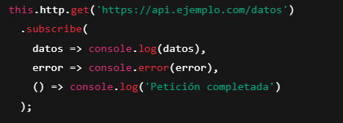
Mayor complejidad en comparación con Promises
Un Promise es más fácil de usar cuando solo necesitas manejar una única respuesta asincrónica.
Los Observables manejan múltiples valores en el tiempo y requieren operadores para procesarlos.
Requieren suscripción (subscribe()): A diferencia de un Promise que ejecuta su lógica de inmediato, un Observable necesita que alguien se suscriba para empezar a emitir datos.
Los Promises son más simples: Devuelven una sola respuesta y ya está.
Deben gestionarse manualmente: Los Observables pueden seguir vivos si no los cancelamos, lo que puede causar fugas de memoria si olvidamos hacer unsubscribe().
Ejemplo con Promise
Ejemplo con Observable
✔️ Fácil de entender: Se hace la petición, se obtiene la respuesta y listo.
✔️ Se ejecuta solo una vez.
✔️ No hay que preocuparse por cancelar nada.
Necesita suscribirse (subscribe()) para ejecutarse.
Puede seguir emitiendo valores, si el Observable no se completa.
Debes manejar manualmente la finalización (unsubscribe()) para evitar fugas de memoria.
16

Slide 17

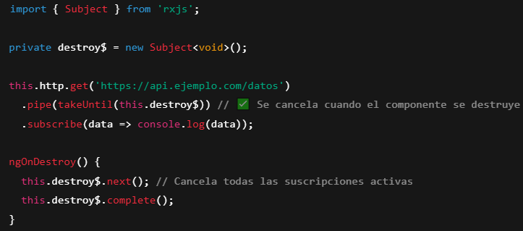
Posibles fugas de memoria
Si no cancelas las suscripciones a los Observables cuando el componente se destruye, seguirán ejecutándose en segundo plano y consumirán memoria innecesariamente.
Ejemplo de mala gestión de memoria (Fuga de memoria)
Solución con takeUntil (Evita la fuga de memoria)
Evita que el Observable siga ejecutándose cuando ya no se necesita.
Si no gestionas bien las suscripciones (unsubscribe() o takeUntil()), los Observables pueden seguir vivos y consumir recursos.
17

Slide 18
Conclusión
Los Observables son fundamentales en Angular para manejar datos asincrónicos.
RxJS los hace más potentes, permitiendo transformaciones y control sobre los datos.
Son más flexibles que las Promises, pero requieren más aprendizaje.
Siempre gestiona las suscripciones para evitar problemas de rendimiento.
18

Slide 19

Muchas gracias!!
19

